Slide 1
ОСЕНЬ- СЛАВНАЯ ПОДРУЖКА
Муниципальное автономное дошкольное образовательное учреждение
«Детский сад № 8 города Шимановска»
Разработал воспитатель высшей
квалификационной категории
Попова Н.К.

Slide 2
Золотая Осень, в гости просим!

Slide 3
Что нам Осень принесла

Slide 4
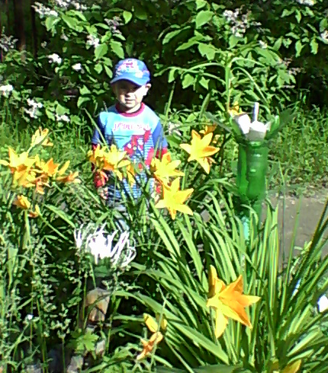
Сентябрь уж наступил…
Красота осенних цветов

Slide 5
Теплый сентябрь на улицу зовет…

Slide 6
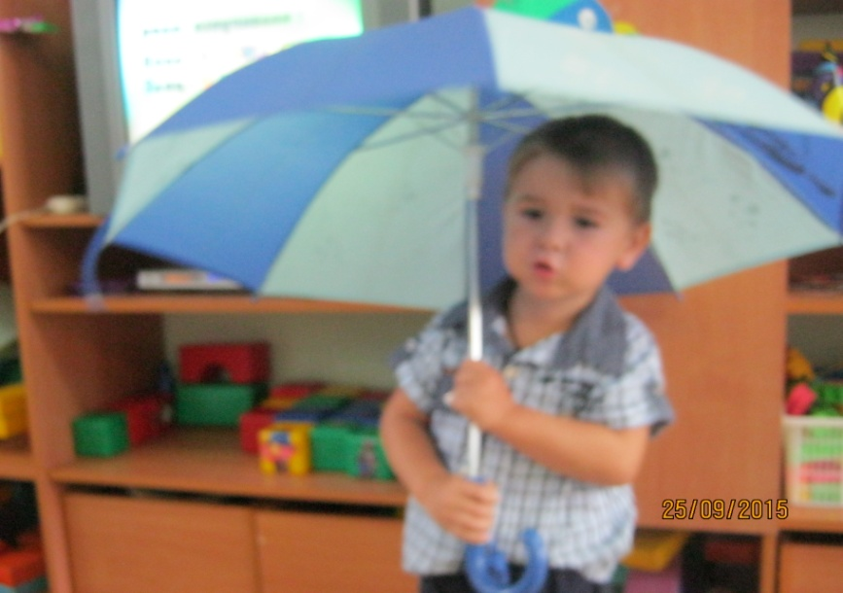
Осенние игры - забавы
Осенний дождик лил да лил,
Дело делал, не шалил…
Листья падали немножко
В нашем зале- понарошку…

Slide 7
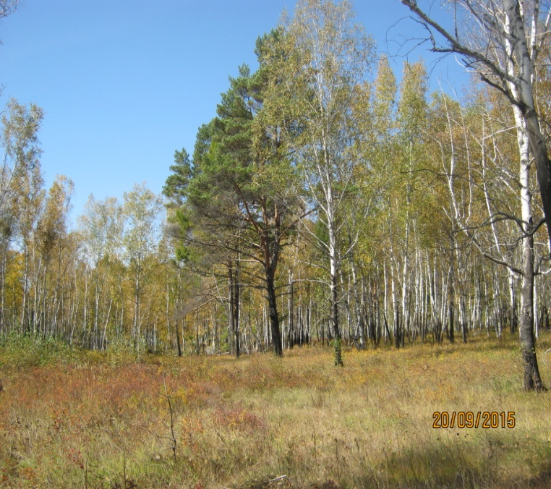
Октябрь уж наступил…
Уж небо осенью дышало,
Уж реже солнышко блистало,
Короче становился день.
Лесов таинственная сень
С печальным шумом обнажалась…
А.С.Пушкин.
В октябре, в октябре
Частый дождик на дворе.
На лугах мертва трава, замолчал кузнечик.
Заготовлены дрова на зиму для печек.
С.Я Маршак

Slide 8
…приближалась довольно скучная пора: стоял ноябрь уж у двора.
На зорьке…

Slide 9
Картины АМУРСКОЙ ОСЕНИ

Slide 10
Осенняя красота
Осень пришла и к нам в детский сад
Осень в лесу

Slide 11
Осенняя зарисовка

